Slide 1
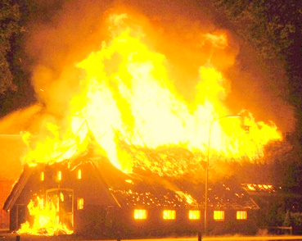
Brand in tijd garage

Slide 2
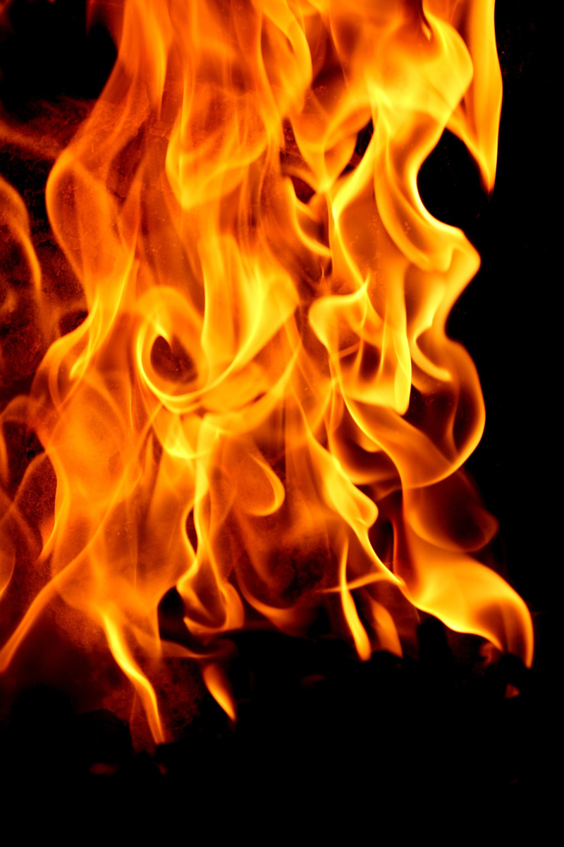
Mogelijkhein ontstaan brand
Het tijdkolk hitte vuur
De brand

Slide 3
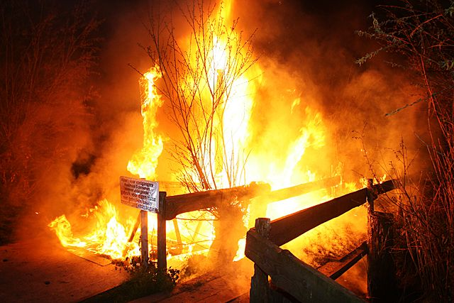
Status brand

Slide 4
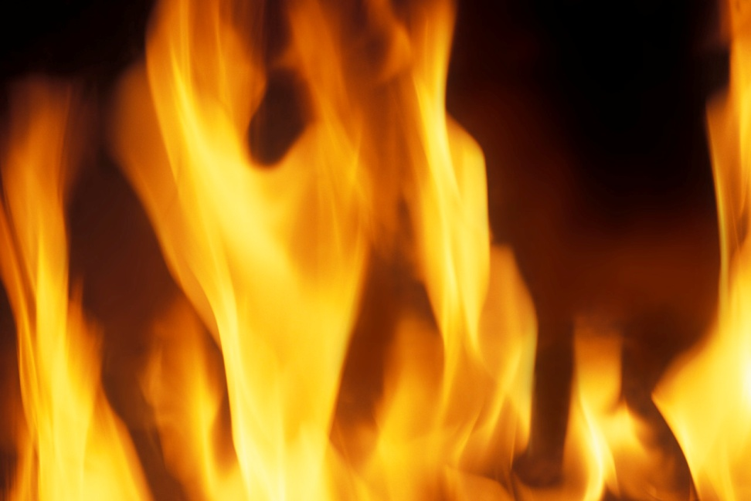
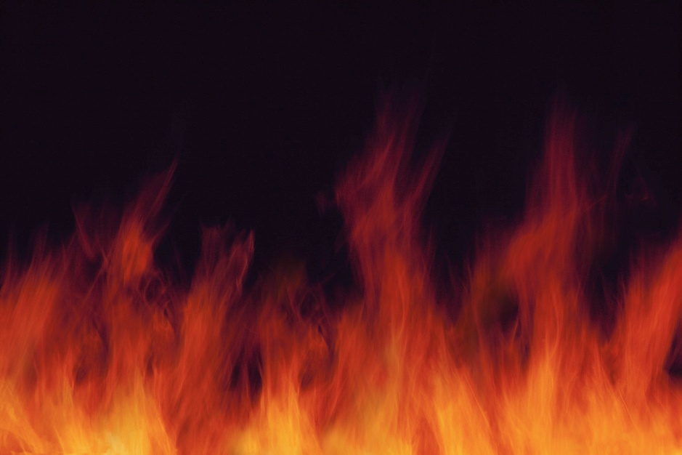
Brand vergelijking
Vuurtje normaal
Vuurtje dat brand veroorzaakte

Slide 5

